Slide 1
Kể chuyện
được chứng kiến
hoặc tham gia

Slide 2
Chọn một trong các đề bài sau:
1. Kể lại một việc làm của những người công dân nhỏ thể hiện ý thức bảo vệ các công trình công cộng, các di tích lịch sử- văn hoá.
2. Kể lại một việc làm thể hiện ý thức chấp hành luật giao thông đường bộ.
3. Kể lại một việc làm thể hiện lòng biết ơn các thương binh,liệt sĩ.

Slide 3
Phân tích đề:
- Đặc điểm chung của cả 3 đề là gì?
+ Kể lại chuyện được chứng kiến hoặc tham gia.
- Em có nhận xét gì về các việc làm của nhân vật trong truyện?
+ Đây là những việc làm tốt, tích cực có thật của mọi người sống xung quanh em.
- Nhân vật trong truyện là ai ?
+ Là người khác hoặc chính là em.

Slide 4
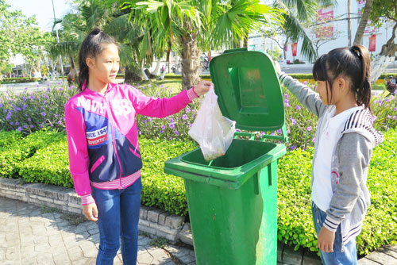
Gợi ý:
1. Kể lại một việc làm của những người công dân nhỏ thể hiện ý thức bảo vệ các công trình công cộng, các di tích lịch sử- văn hoá.

Slide 5
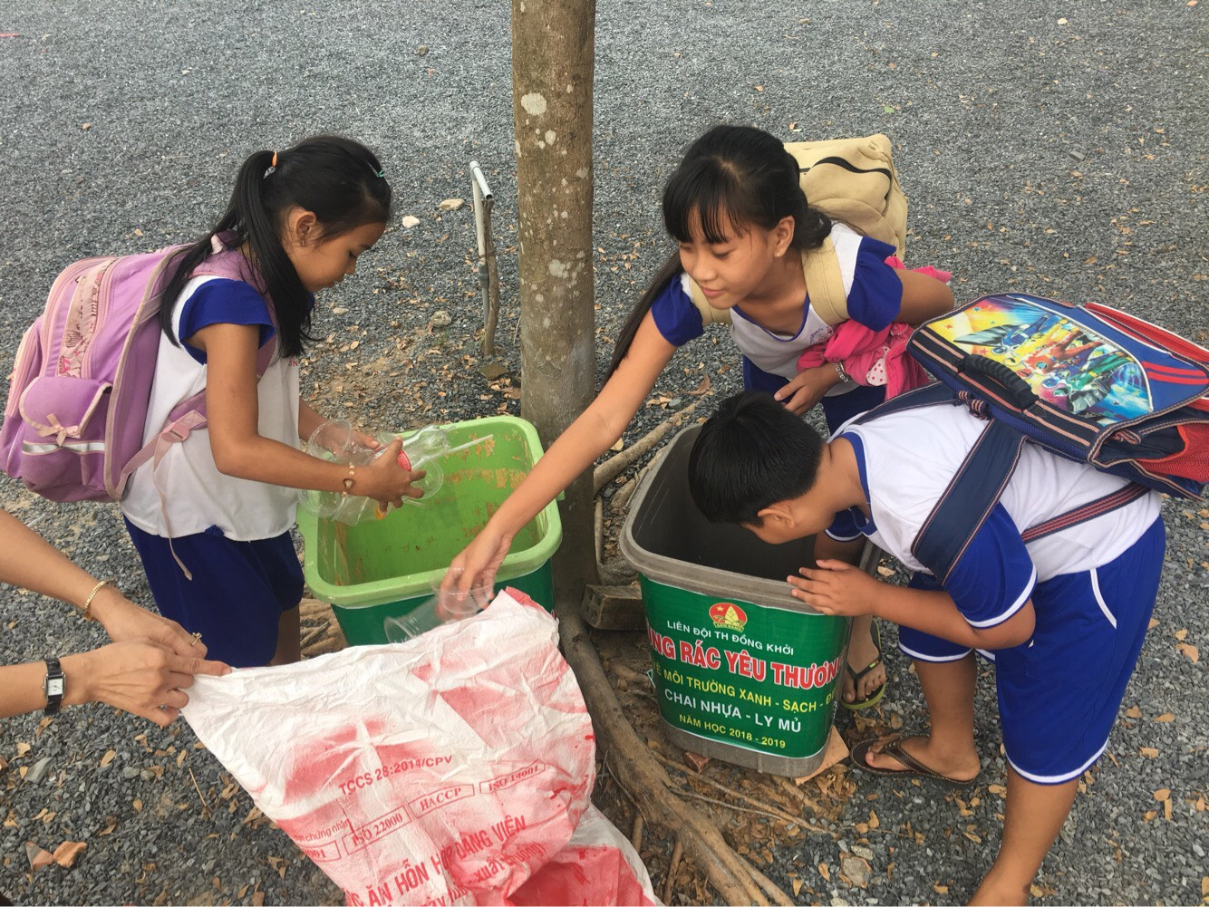
Gọi ý:
1. Kể lại một việc làm của những người công dân nhỏ thể hiện ý thức bảo vệ các công trình công cộng, các di tích lịch sử- văn hoá.

Slide 6
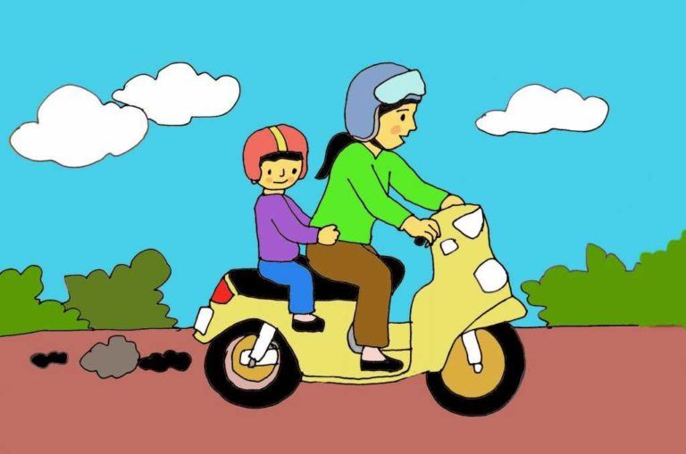
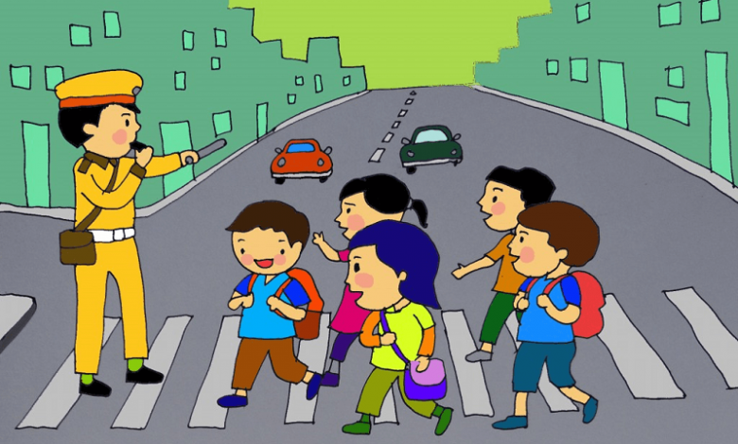
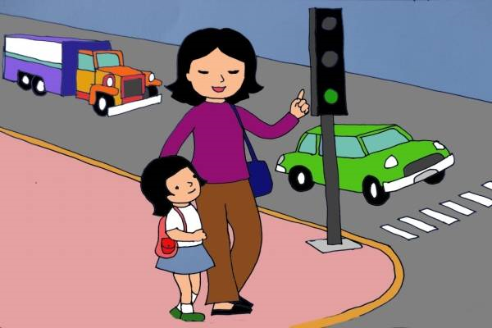
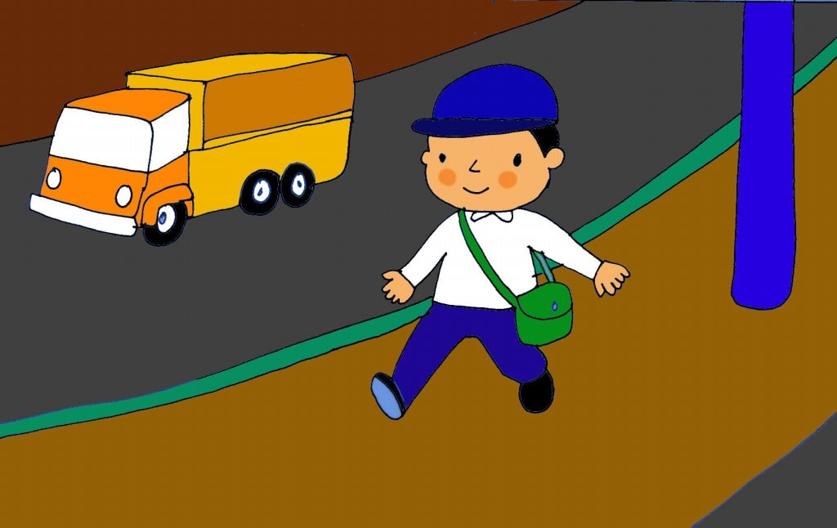
Gợi ý:
2. Kể lại một việc làm thể hiện ý thức chấp hành luật giao thông đường bộ.

Slide 7
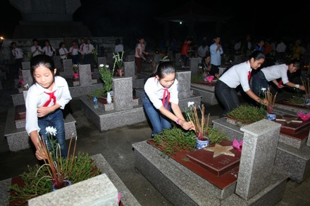
Gợi ý:
3. Kể lại một việc làm thể hiện lòng biết ơn các thương binh,liệt sĩ.
Thắp nhang tưởng nhớ các anh hùng liệt sĩ

Slide 8
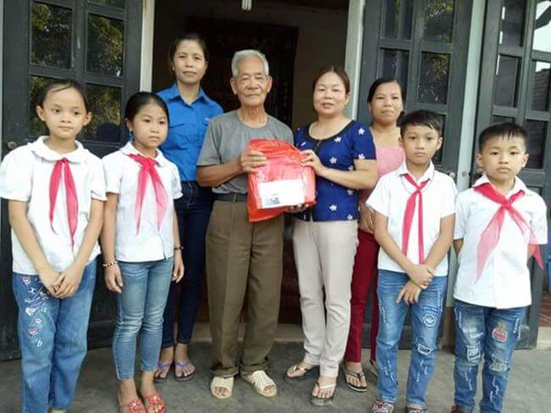
Gợi ý:
3. Kể lại một việc làm thể hiện lòng biết ơn các thương binh,liệt sĩ.
Giúp đỡ tặng hoa các chú thương binh

Slide 9
Dàn ý kể chuyện
Câu chuyện em được chứng kiến hay tham gia?
Đó là việc gì?
Ai là người thực hiện công việc đó ?
Tại sao em lại chọn câu chuyện này?
Thái độ của mọi người xung quanh đối với việc đó như thế nào?
Kết quả của việc làm đó.
Suy nghĩ của em khi chứng kiến hoặc tham gia công việc đó.

Slide 10
Kể chuyện trong nhóm và trao đổi nội dung,
ý nghĩa câu chuyện

Slide 11
Gợi ý:
- Việc làm nào của nhân vật khiến bạn khâm phục nhất?
- Bạn có suy nghĩ gì về việc làm đó ?
- Theo bạn, việc làm đó có ý nghĩa như thế nào?
- Nếu bạn được tham gia vào công việc đó bạn sẽ làm gì?

Slide 12
Kể chuyện trước lớp

Slide 13
Tiêu chí đánh giá
- Câu chuyện đảm bảo về nội dung
- Giọng kể, cử chỉ, điệu bộ tự nhiên
- Khả năng hiểu nội dung và ý nghĩa câu chuyện

Slide 14
Dặn dò:
- Về nhà kể lại chuyện cho người thân nghe
- Chuẩn bị bài tuần sau: Ông Nguyễn Khoa Đăng

Slide 15
Chúc các bạn
học tốt nhé!

